Slide 1

Гиацинт в технике бисероплетения
(4 часть)
Котелевец Дарья Александровна, ПДО,
ТО «Бисеринка», МБОУ ДО Центр творчества «Мастер»

Slide 2
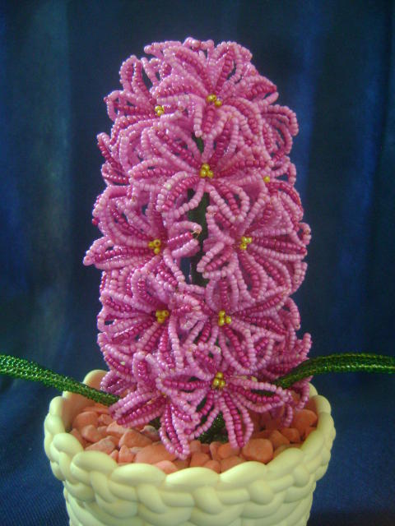
Готовое изделие

Slide 3
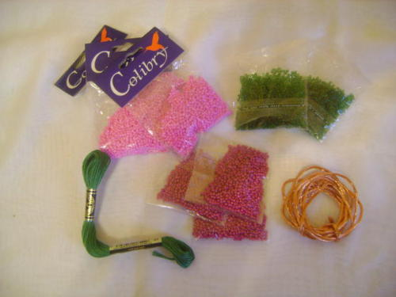
Материалы для работы
бисер розовый (или любой на ваш вкус);
бисер сиреневый (или любой другой на ваш вкус);
бисер жёлтый;
бисер зелёный;
проволока 0.3 для цветочков;
проволока 0.5 для листиков;
мулине зелёное или тейп-лента;
декоративный горшочек;
гипс или алебастр;
декоративные камни, травка и пр.

Slide 4
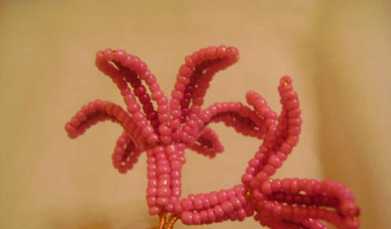
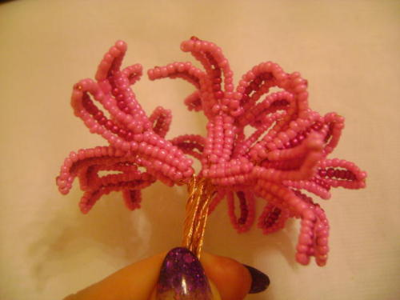
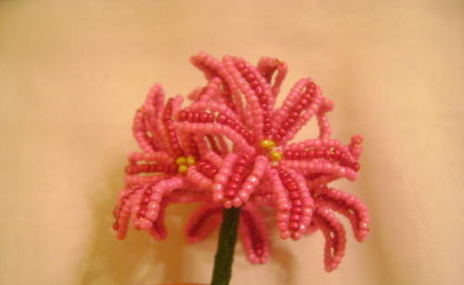
4 этап
Сборка изделия
для верхушки оставляем один цветок;
на второй ряд добавляем 5 цветочков предварительно согнув проволоку под ножкой цветка;
скручиваем под ними проволоку и обматываем зелёными нитками (или тейп-лентой) примерно 2 см;

Slide 5
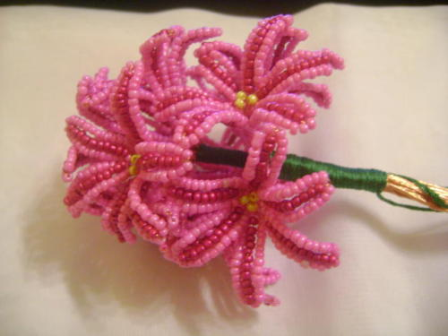
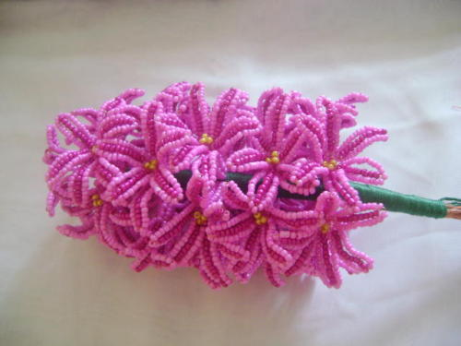
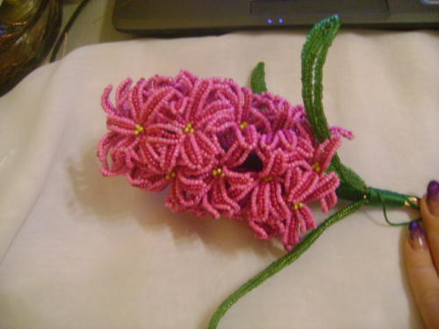
затем через равные промежутки сверху вниз добавляем следующий ряд из 6 лепестков...
делаем таким же образом остальные ряды;
прикручиваем листики под нашим гиацинтом;

Slide 6
делаем смесь из алебастра https://www.youtube.com/watch?v=BLOr0UZGUF0
заполняем смесью декоративный горшочек, помещаем в середину гиацинт;
после высыхания украшаем декоративными камнями.
Ваша работа готова!

Slide 7
ТВОРЧЕСКИХ УСПЕХОВ!
СПАСИБО ЗА ВНИМАНИЕ!

